Slide 1
Workshop 2015
Webperformance und OpenSpeedMonitor

Slide 2
Performance-Monitoring
Warum eigentlich Performance messen und überwachen?
Gutes Antwortzeitverhalten des Systems ist Voraussetzung für hohe Benutzerakzeptanz und gute Prozessunterstützung.
Alles andere kostet Traffic, Conversion-Rate und Umsatz.
Effekte von Langsamkeit
Effekte von Geschwindigkeit
Bing: 2 Sekunden Verzögerung resultierten in 4,3% weniger Umsatz pro User.
Studie aus Aberdeen (160 Organisationen) : 1s Verzögerung der Ladezeit-> 7% weniger Umsatz, 11% weniger Seitenaufrufe und 16% geringere Kundenzufriedenheit.
Google: 400 ms Verzögerung führten zu 0,59% weniger Suchabfragen pro User (frühere Tests ergaben größere Zahlen).
Yahoo!: 400 ms Verzögerung führten zu 5-9% weniger Traffic.
Mozilla: Downloadseite um 2,2 Sekunden schneller ➔ 15,4% mehr Downloads
Google Maps: Dateivolumen -30% ➔ 30% mehr Kartenaufrufe.
Netflix: Gzip auf dem Server aktiviert ➔ Seiten 13-25% schneller und sie sparten 50% Dateivolumen ein!
Shopzilla: Ladezeit von 7 auf 2 sek. ➔ Conversion Rate um 7-12% gestiegen, + 25% mehr Seitenaufrufe + 50% der Server eingespart
AOL: Anzahl der Page Views steigt von durchschnittlich 3-4 (langsame User) auf 7-8 (schnellste User)
Google berücksichtigt seit Mitte 2011 die Ladezeit als Parameter im Suchmaschinenranking (=SEO-Optimierung)

Slide 3

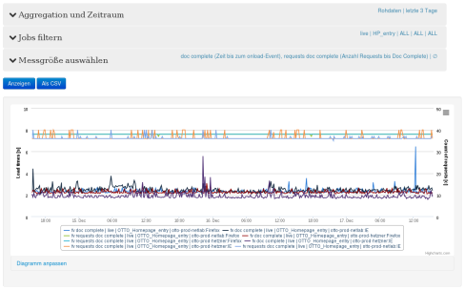



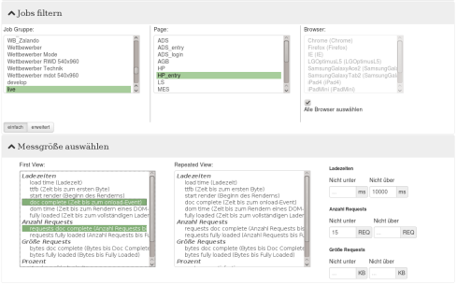
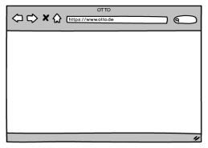




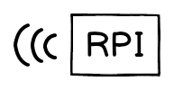


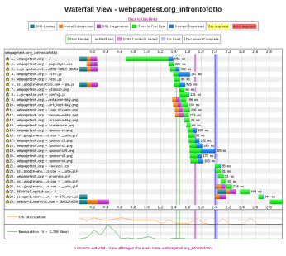

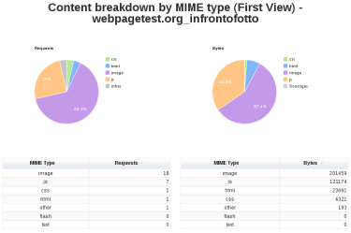


OpenSpeedMonitor und WebPagetest
Instanz iteratec
STEUERUNG & AUSWERTUNG
MESSUNG
WEBANWENDUNGEN
OpenSpeedMonitor
http://openspeedmonitor.wpt.iteratec.de
2x
Windows
node.js
runtest.php
xmlResult.php
WebPagetest-Server
http://prod.server01.wpt.iteratec.de
1x Nexus5
getwork.php
workdone.php

Slide 4
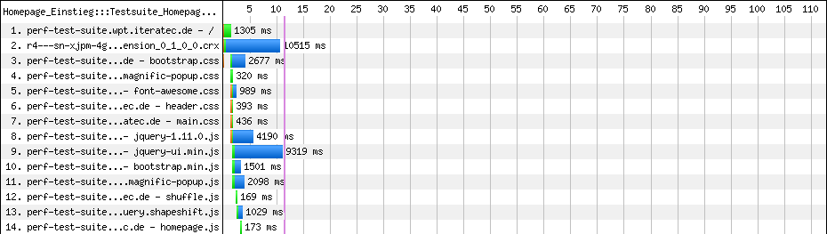
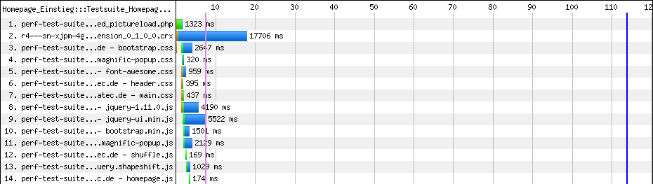


Performance-Optimierung
Ladezeiten ohne Optimierung
lila Linie zeigt Zeit bis Website bereit steht
Ladezeiten mit Optimierung
Nur above the fold images initial laden
Grundidee:
Bilder die initial sichtbar sind sollten direkt geladen werden
Aalle anderen Bilder werden erst anschließend nachgeladen.
Above the fold Bereich
Bilder in diesem Bereich werden direkt geladen
Bilder in diesem Bereich werden erst geladen, wenn „Above the fold“ Bereich geladen wurde (window.onload)
Wie wirkt sich diese Optimierung aus?
Das sieht man im OpenSpeedMonitor

Slide 5
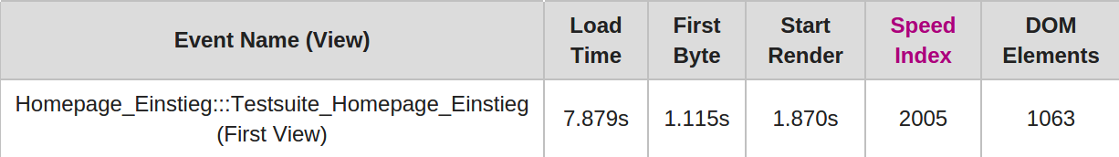
SIZE^{matters}
Minimieren des Speicherbedarfs der Codebasis
CSS
217.1kB -> 171.8kB
Reduzierung um ca. 20%
JS
250.5kB -> 172.9kB
Reduzierung um ca. 30%

